Slide 1
Politické formy vlády ve světě a v ČR

Slide 2

Dělejte si zápisky!
Z bloku politologie jsou hodnocené výstupy - tzn. budeme psát nějaký test na konci tohoto tematického celku (cca únor), tak ať vám to neuteče.
Proč?
Neboť vše, co se dozvíte v tomto politologickém bloku, je prakticky využitelné ve vašem budoucím životě.

Slide 3
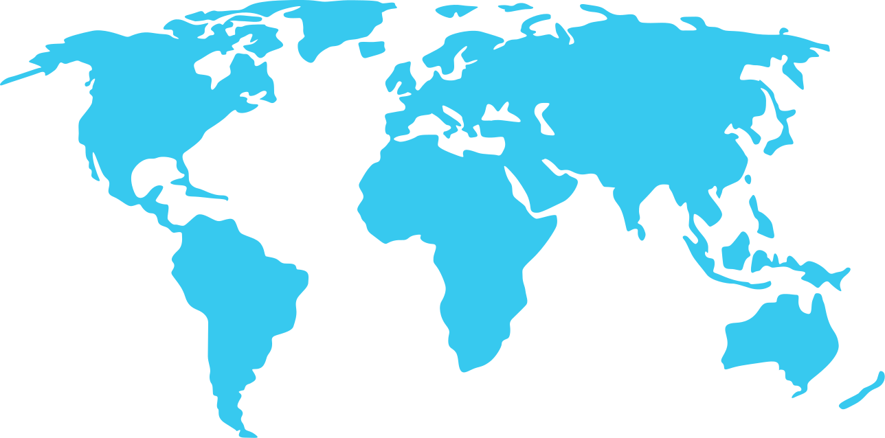






ATLANTIC OCEAN
PACIFIC OCEAN
INDIAN OCEAN

Slide 4
Typy forem vlád ve světě
url

Slide 5

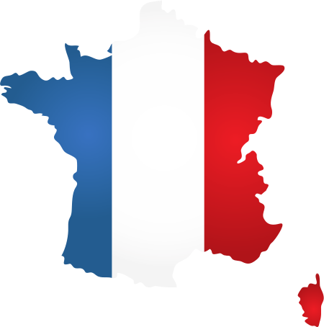
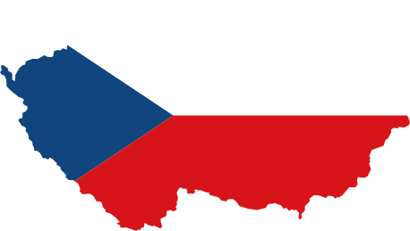

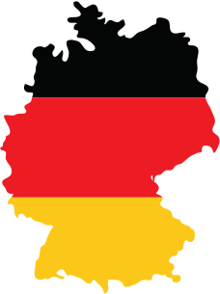
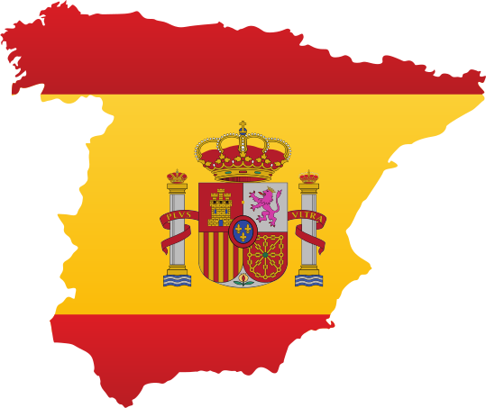
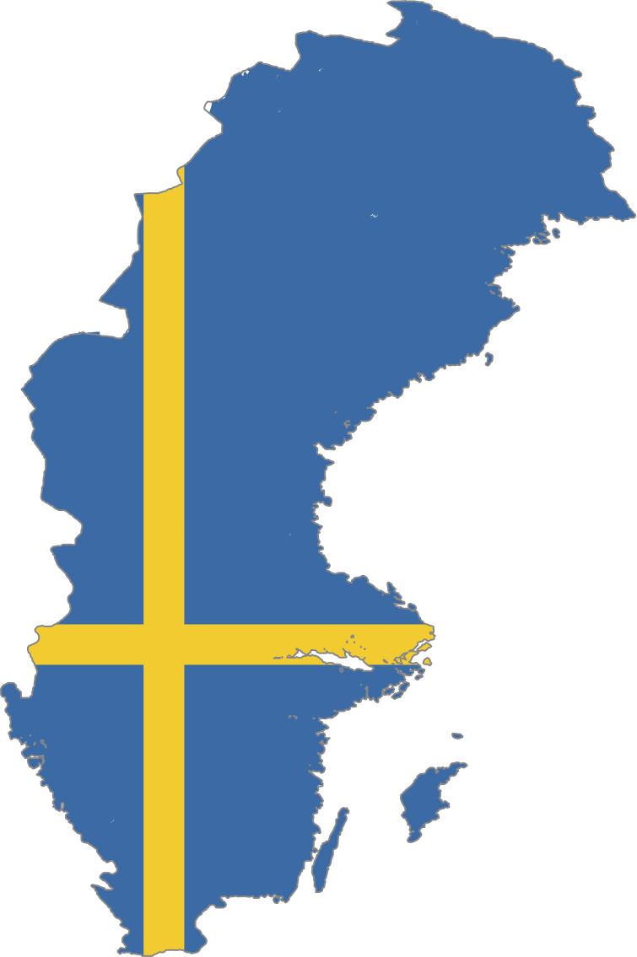
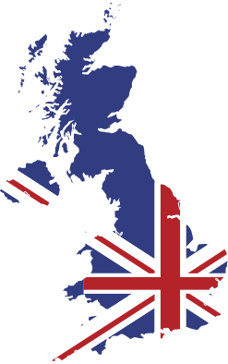

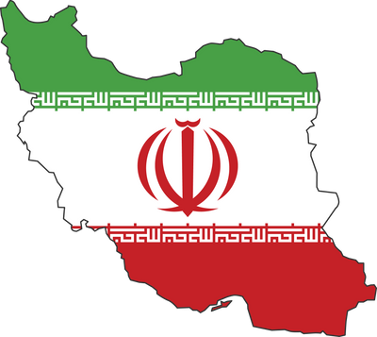
Definice různých systémů vlád
  Prezidentská republika:
    Politický systém, kde prezident je hlavou státu a vlády. Lidé ho volí, a on má poměrně dost pravomocí.
  Poloprezidentská republika:
    Forma republiky, kde prezident a parlament mají oba vliv na výkonnou moc. Jak přesně to funguje, se může lišit.
  Parlamentní republika:
    Politický systém, kde vláda vychází z parlamentu. Hlava státu může být prezident, ale jeho moc je často omezena.
  Konfederace:
    Vláda, kde suverénní státy spolupracují na některých věcech, ale si zachovávají svou vlastní moc.
  Federativní republika:
    Stát, kde je federální vláda a také vlády regionů. Každý má svoje vlastní pravomoci. Společná je jedna federální vláda a jeden předseda této federální vlády.
  Konstituční monarchie:
    Systém, kde máme monarchu, ale jeho moc je omezená zákonem. Většinou tu je také parlament a vláda.
  Absolutistická monarchie:
    Vláda, kde panovník má veškerou moc a kontrolu. Ostatní nemají moc ho omezit.
  Teokracie
    Vláda, kde náboženství hraje velkou roli. V čele státu je často duchovní vůdce nebo někdo spojený s náboženstvím. Zákony a rozhodnutí jsou ovlivněny náboženskými přesvědčeními.
Mexico

Slide 6
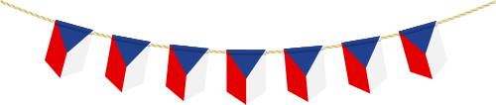
Politický systém ČR

Slide 7
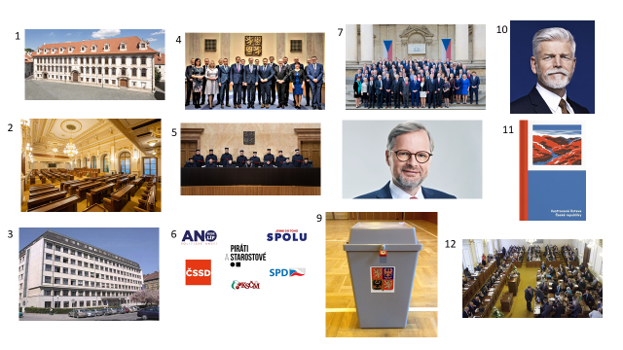
8

Slide 8
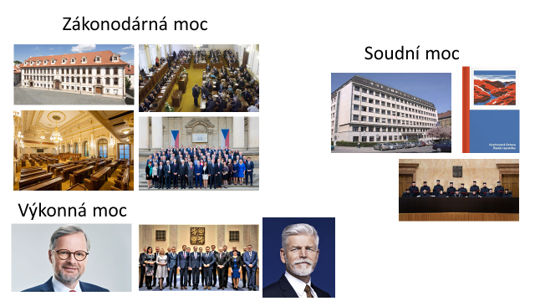

Slide 9
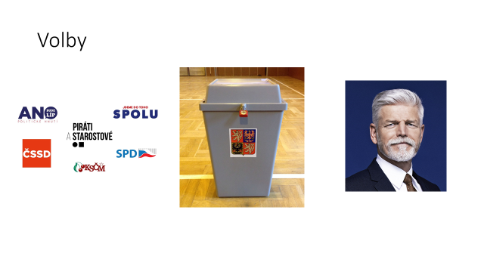

Slide 10

Moc zákonodárná

Slide 11

Moc zákonodárná
Moc, která se týká tvorby a schvalování zákonů.
V demokratických systémech obvykle patří parlamentu nebo jinému zákonodárnému orgánu. Tato moc určuje pravidla a normy, které platí ve společnosti.
Zákonodárná moc rozhoduje o tom, co je legální a co je nelegální, a formuluje zákony, které usměrňují chování občanů.

